Slide 1
Поиск аномалий в датасете по такси в Нью-Йорке

Slide 2
Проблематика
В больших массивах данных зачастую встречаются аномалии
Нахождение аномальных значений имеет множество прикладных применений, в особенности в таких сферах бизнеса как такси

Slide 3
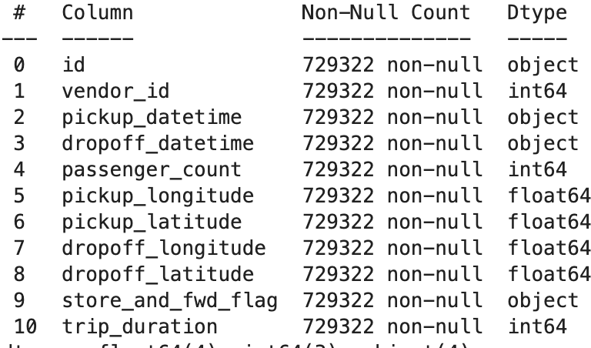
Анализируемый датасет

Slide 4
Что нас интересует?
Время начала и окончания поездки на такси
Количество пассажиров
Продолжительность поездки
Координаты (в случае, если мы хотим посчитать расстояние)

Slide 5
Нас не интересует
id - идентификатор записи
store_and_fwd_flag - маркер, обозначающий мгновенно ли после завершения поездки данные были переданы на сервер

Slide 6
Разведочный анализ

Slide 7
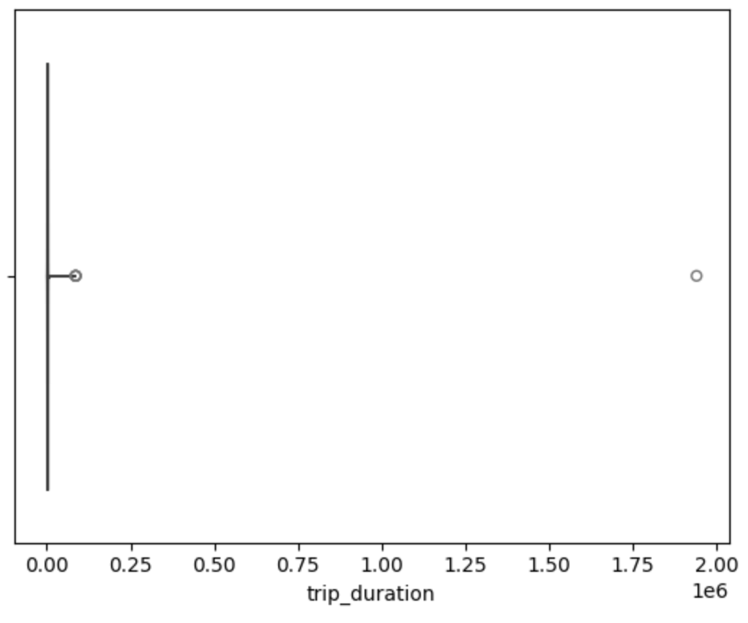
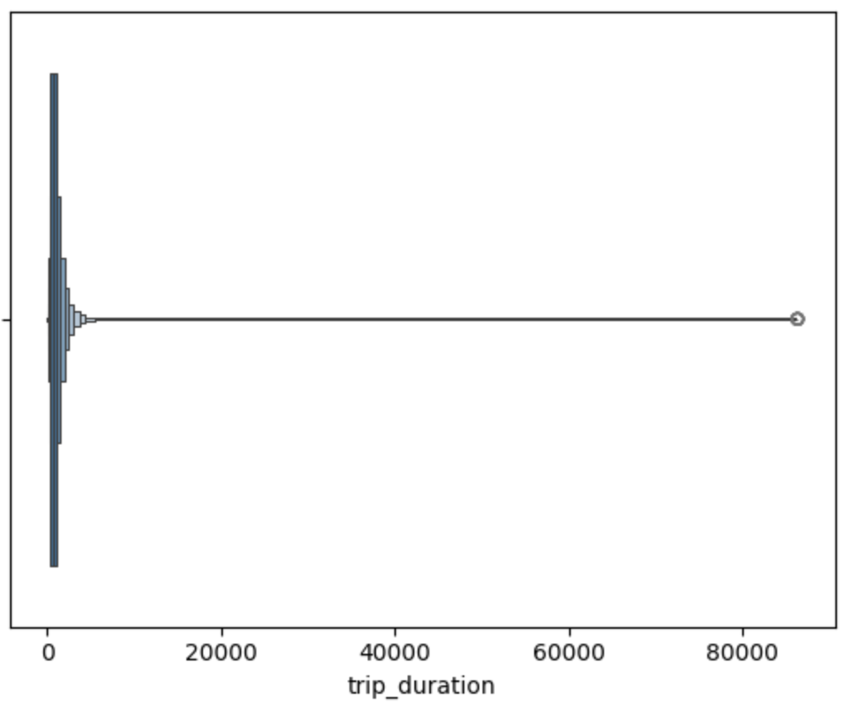
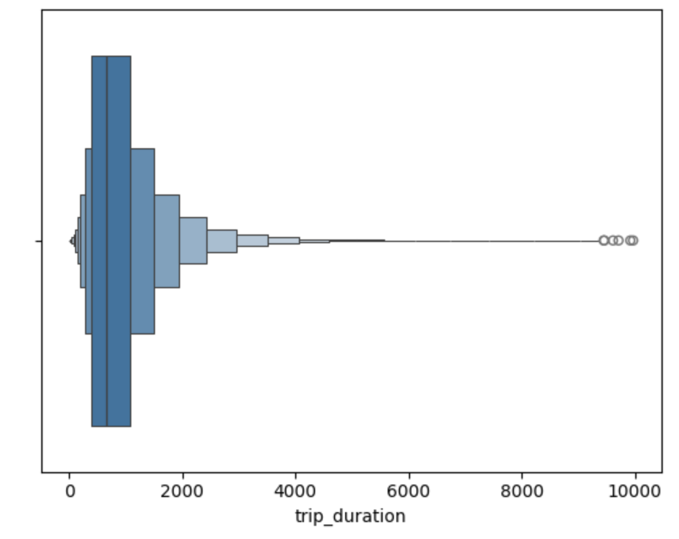
Продолжительность поездки

Slide 8
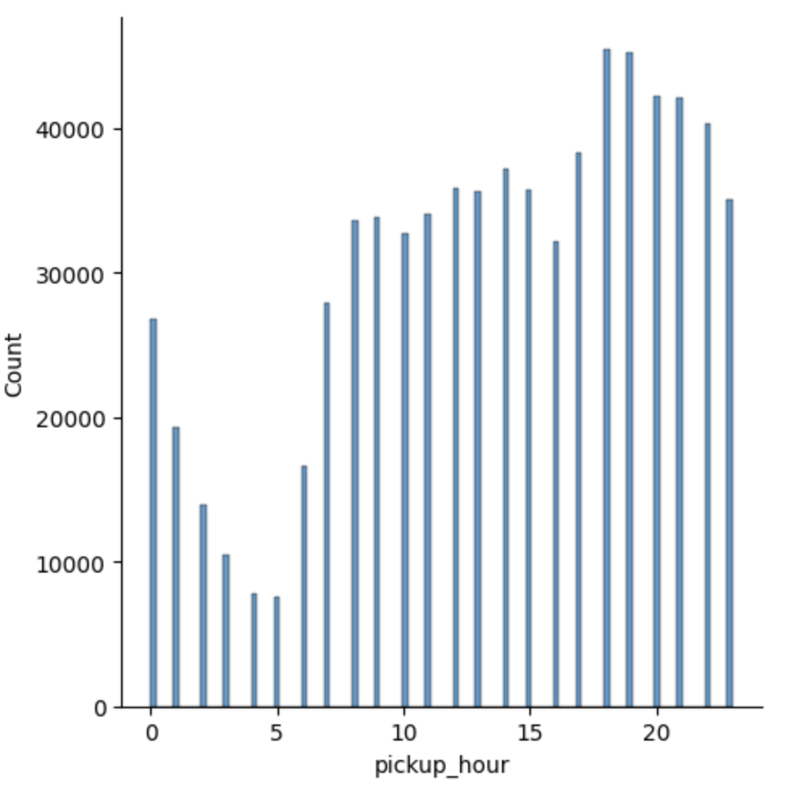
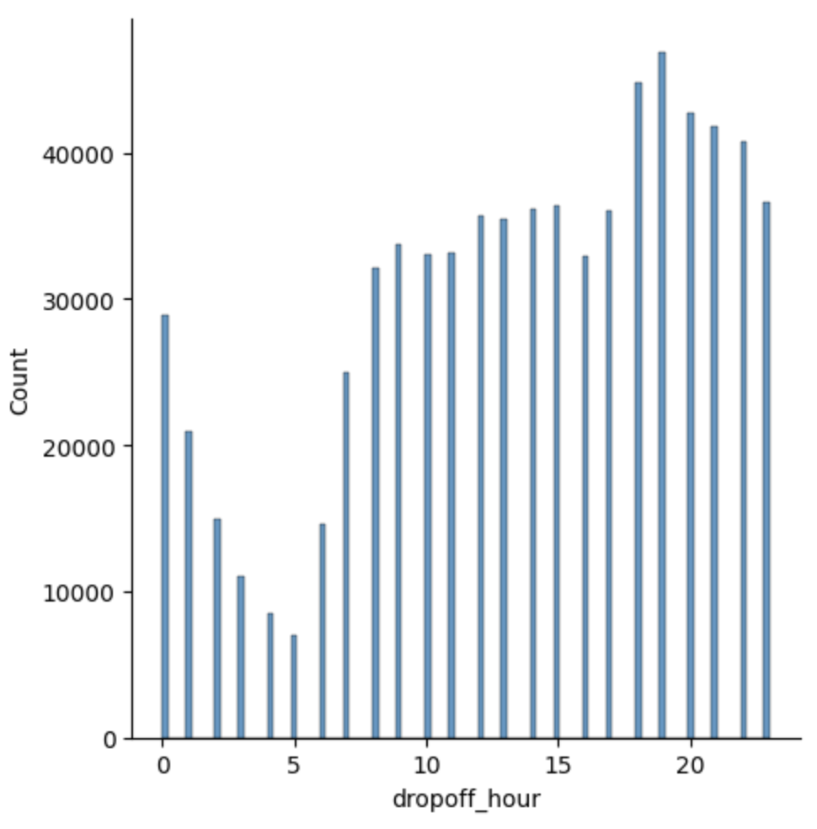
Час, когда поездка началась и закончилась

Slide 9
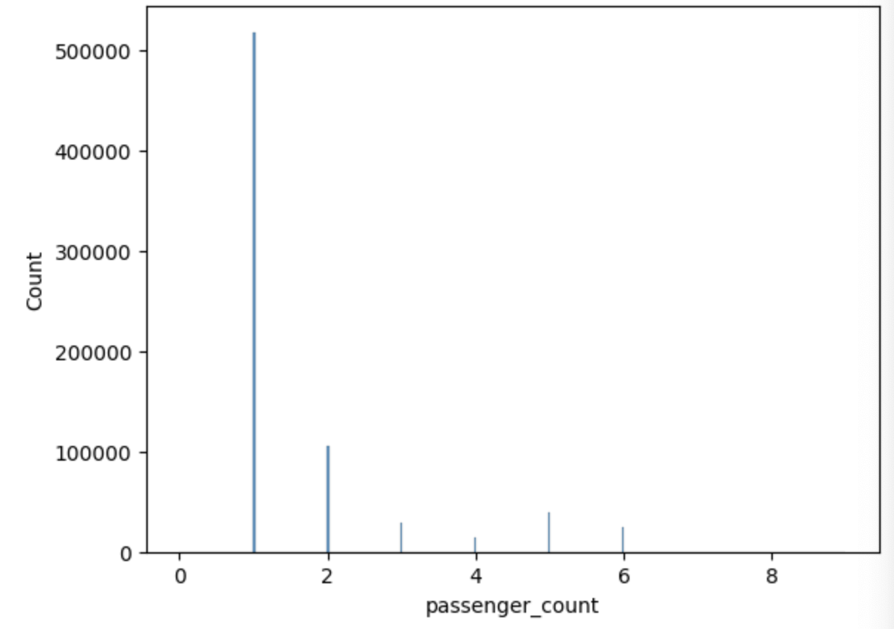
Число пассажиров

Slide 10
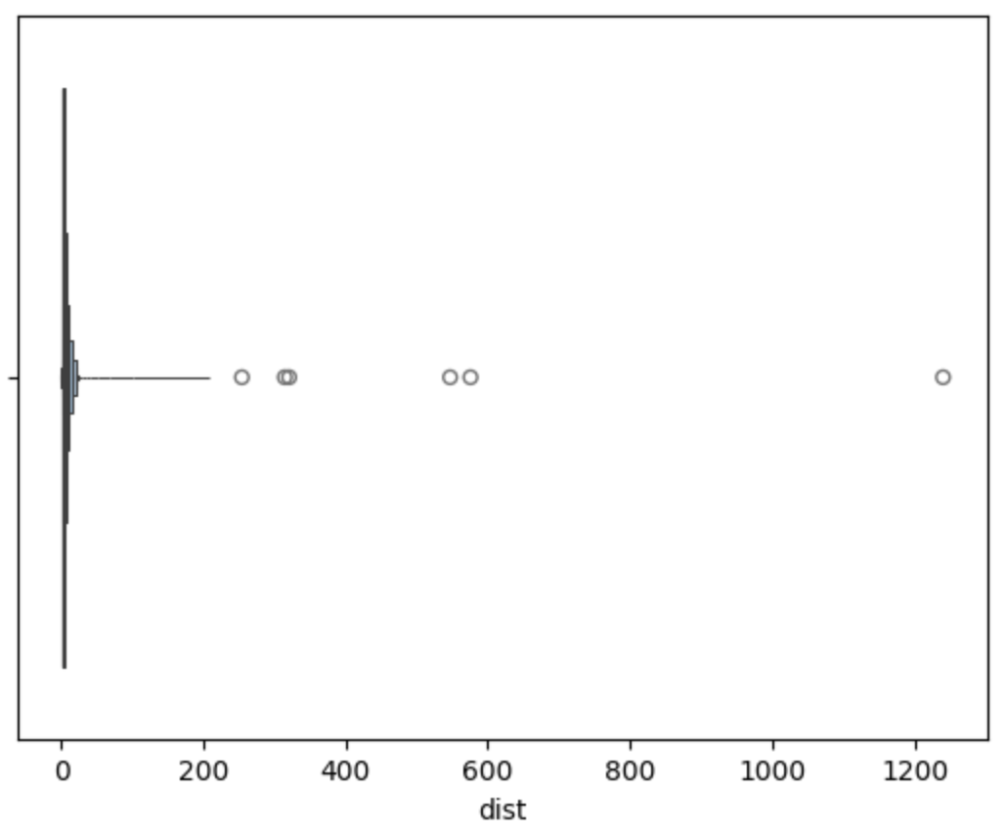
Расстояние по прямой между координатами
df['dist'] = df.apply(lambda x: geopy.distance.geodesic((x.pickup_latitude, x.pickup_longitude), (x.dropoff_latitude, x.dropoff_longitude)).km, axis=1)

Slide 11
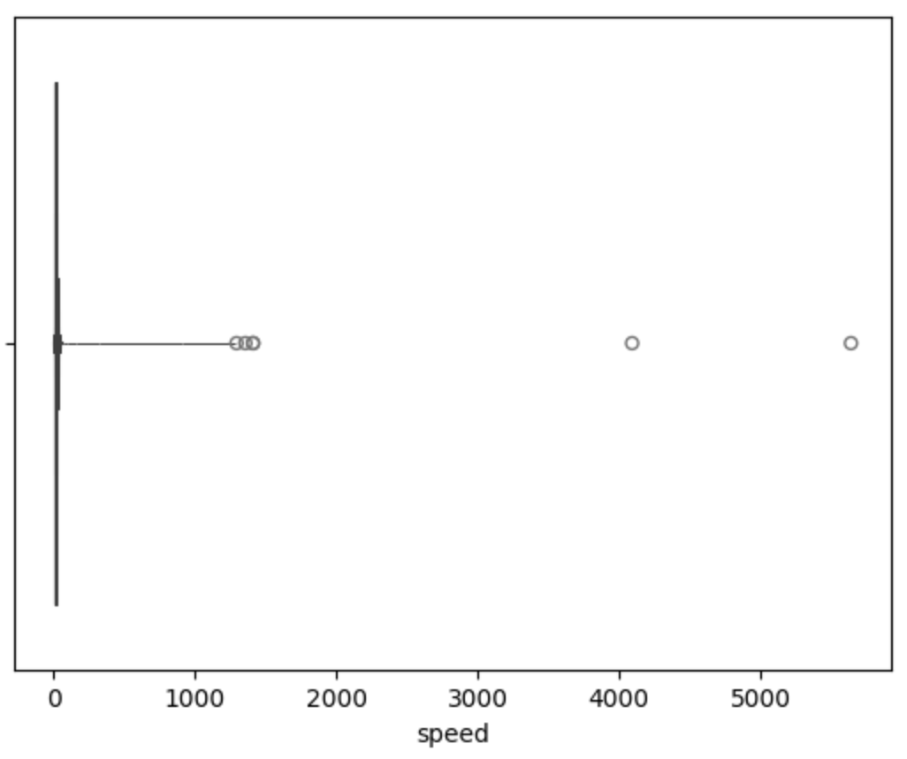
Скорость
df['speed'] = df.dist / (df.trip_duration / (60 * 60))

Slide 12
Методики поиска аномалий

Slide 13
Какие аномалии у нас есть?
Точечные аномалии - чрезвычайно большие значения длительности и расстояния поездки
Коллективные аномалии - поездки с высокой, невозможной скоростью
Потенциальные аномалии во временных рядах, включая аномалию пропуска

Slide 14
Методы обнаружения аномалий
Малое количество выбивающихся значений - кластеризация
Коллективные аномалии - выделение значений, превышающих разумное соотношение параметров (speed как минимум < 490, т.к. максимальная скорость на машине - 490 км/ч)
Потенциальные аномалии во временных рядах, включая аномалию пропуска - алгоритмы машинного обучения

Slide 15
Анализируемые метрики
Количество поездок
Количество поездок по двум компаниям
Суммарное количество пассажиров
Среднее количество пассажиров
Средняя продолжительность поездки
Агрегация проводится по дням

Slide 16
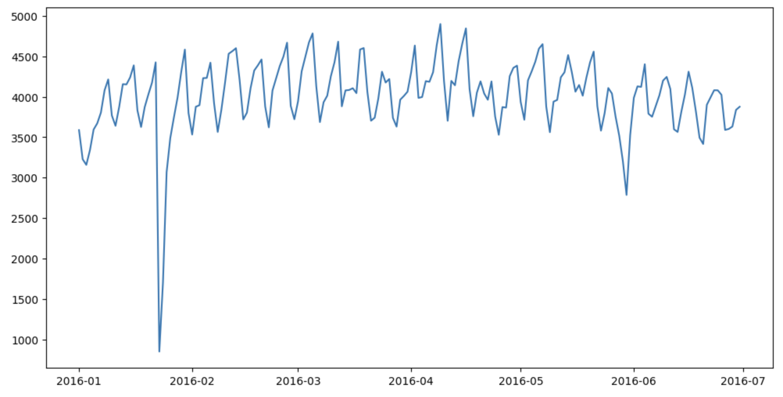
Количество поездок

Slide 17
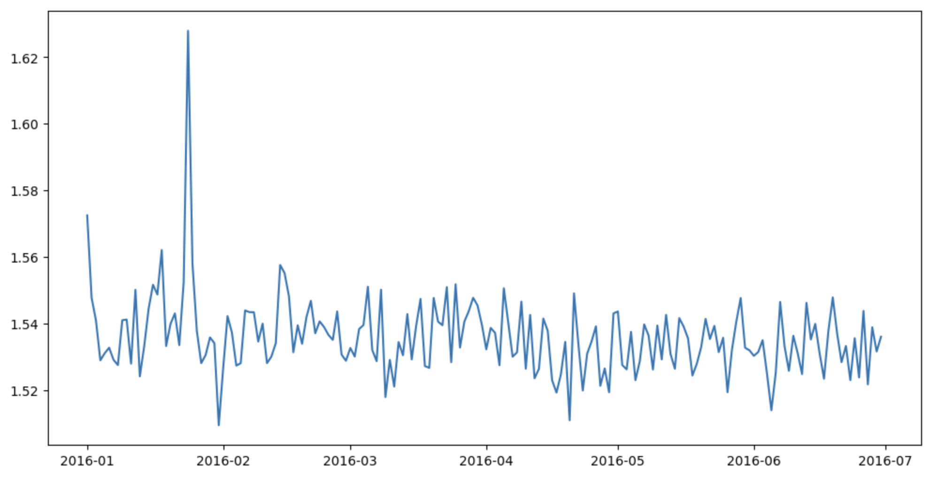
Количество поездок по 2 компаниям

Slide 18
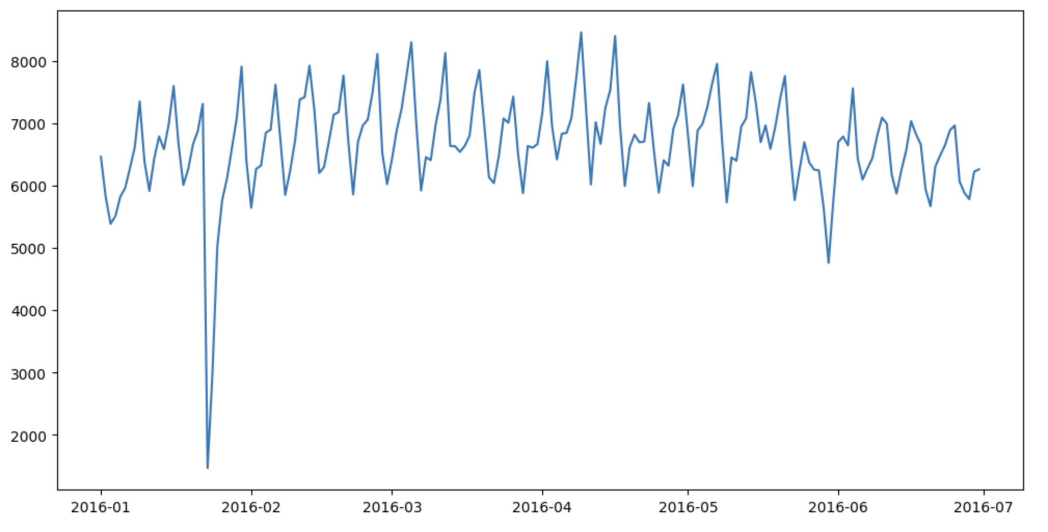
Суммарное число пассажиров

Slide 19
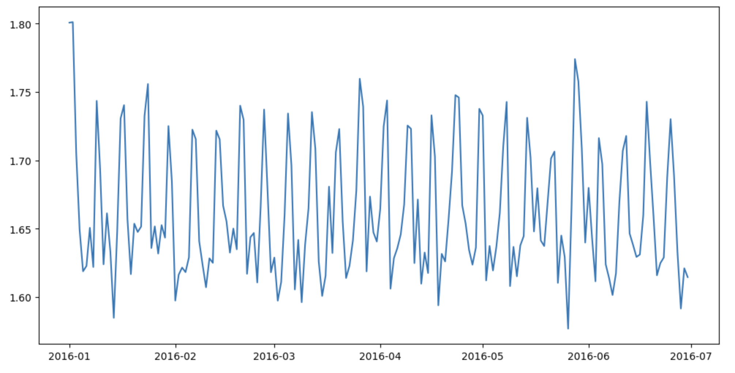
Среднее число пассажиров

Slide 20
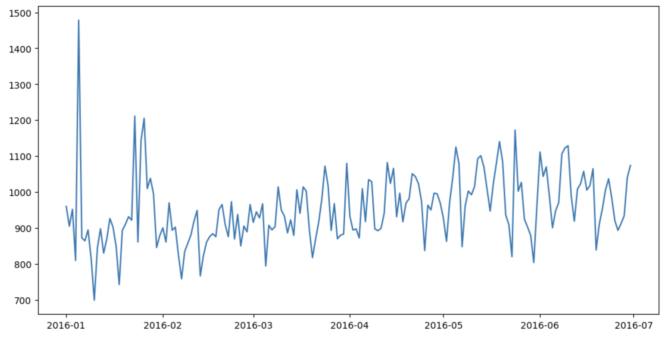
Средняя продолжительность поездки

Slide 21
Имплементация prophet и isolation forest

Slide 22
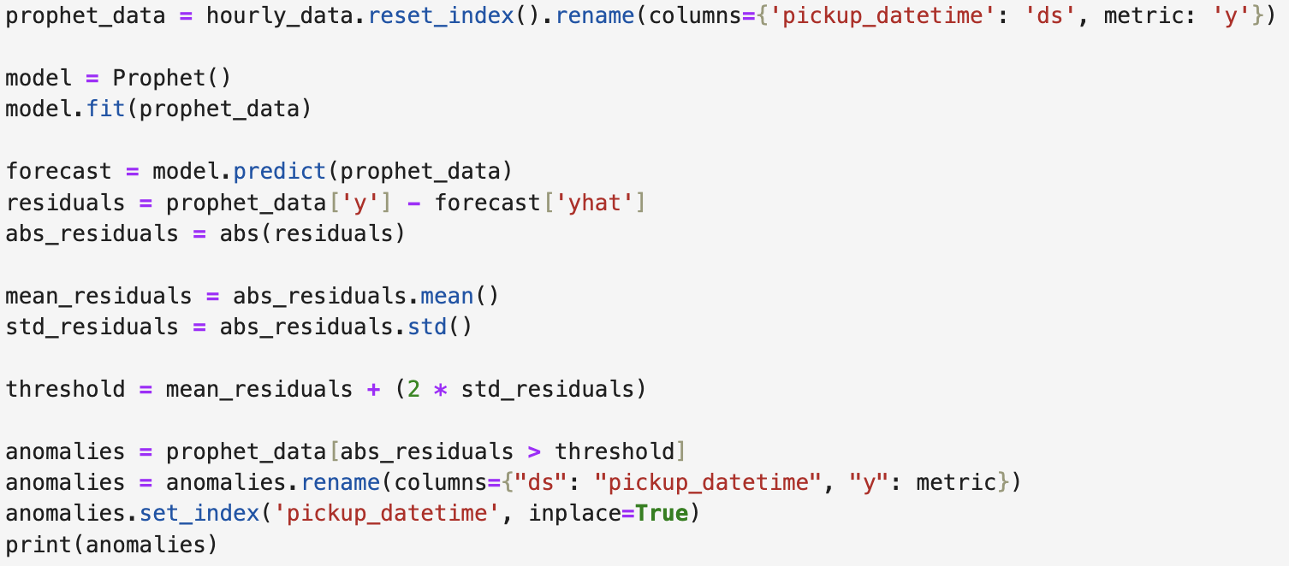
Prophet

Slide 23
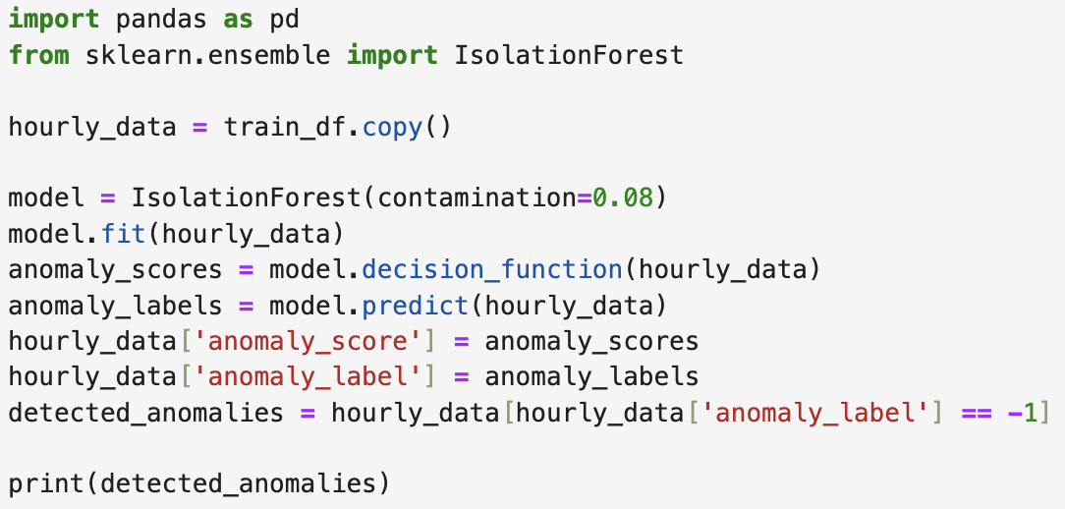
Isolation forest

Slide 24
Изменение параметров моделей
В isolation forest - чем меньше значение contamination, тем меньше аномалий определяется

Slide 25
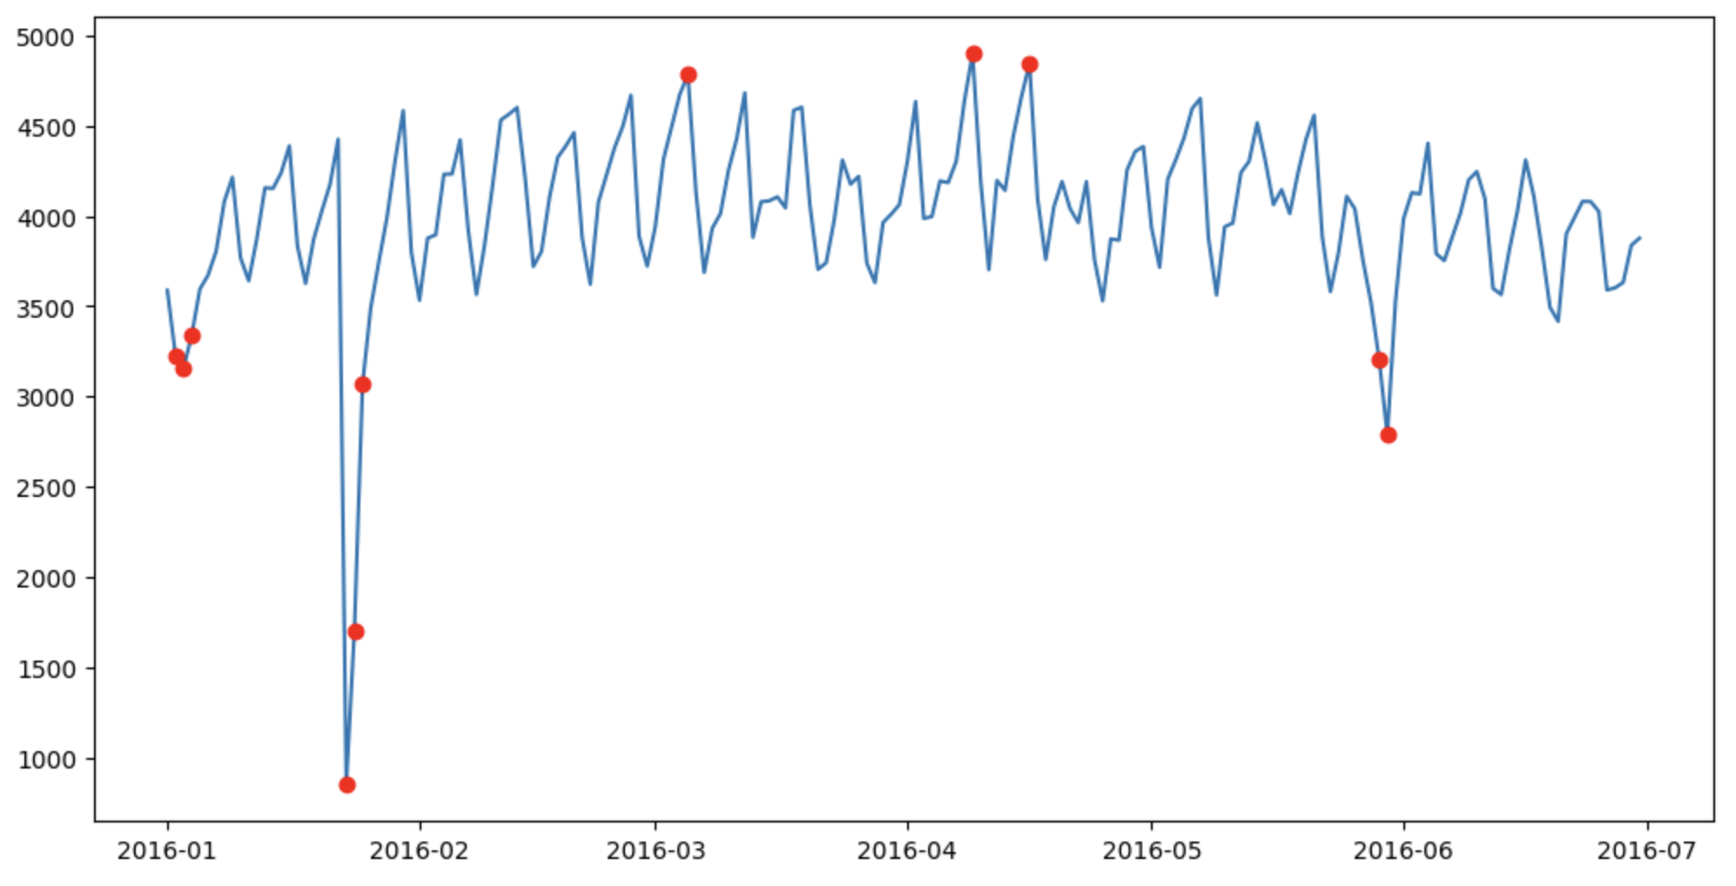
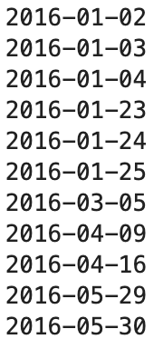
Количество поездок

Slide 26
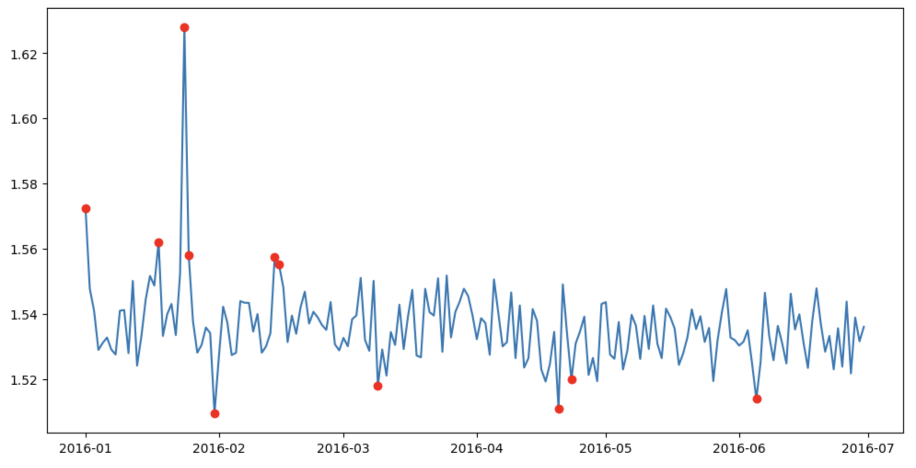
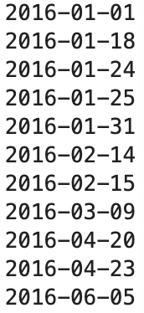
Количество поездок по 2 компаниям

Slide 27
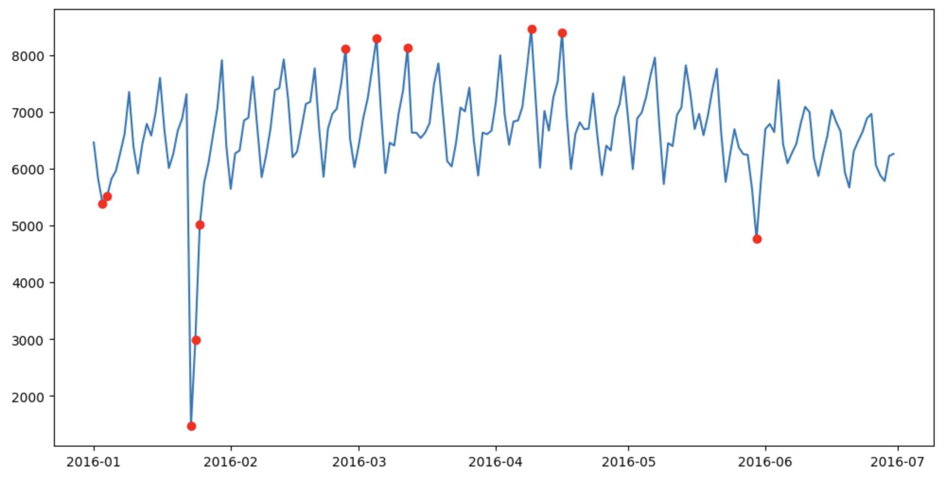
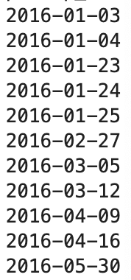
Суммарное число пассажиров

Slide 28
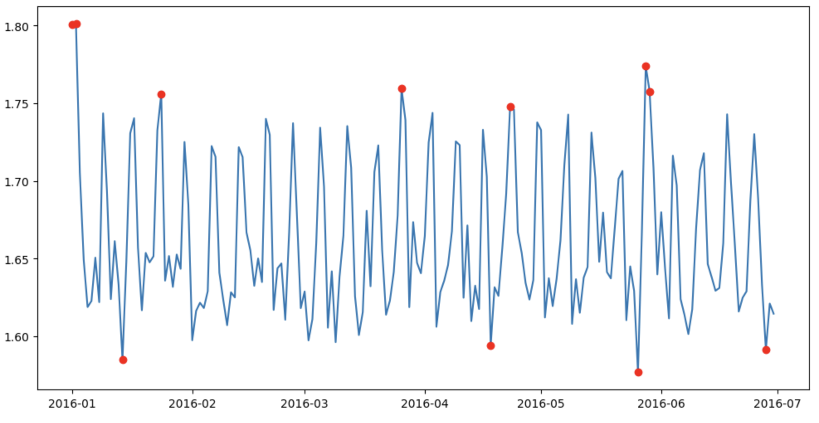
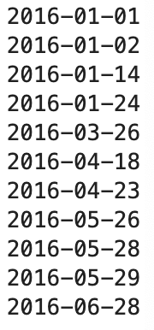
Среднее число пассажиров

Slide 29
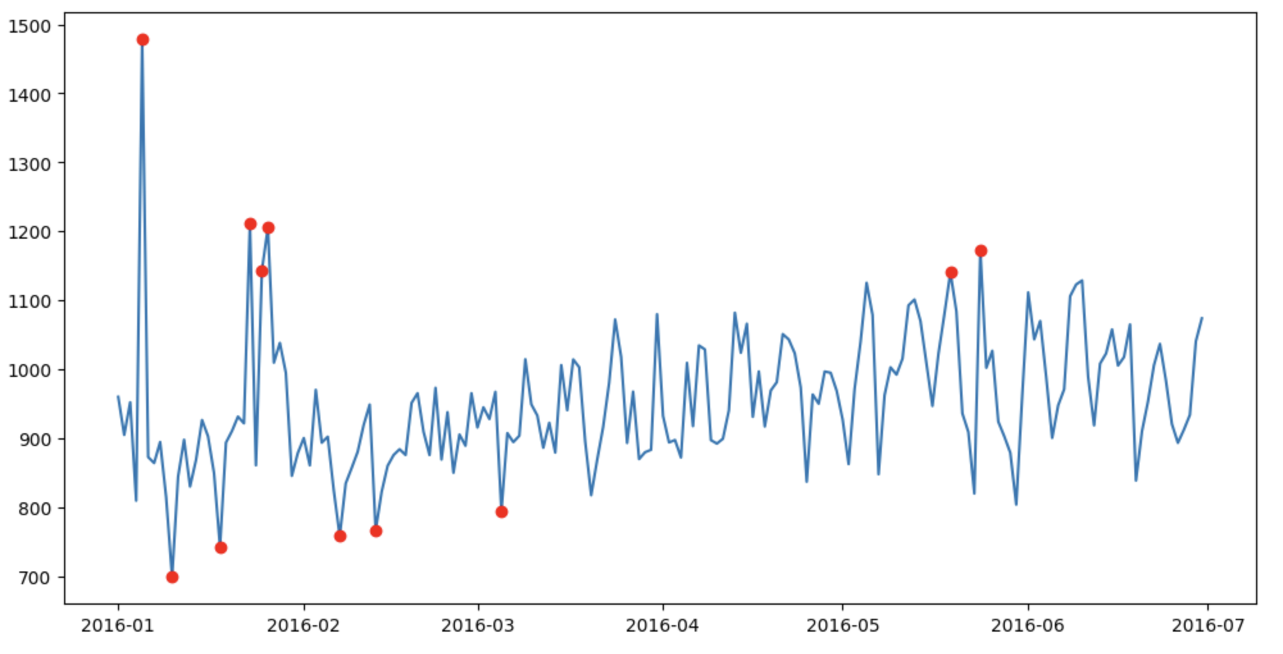
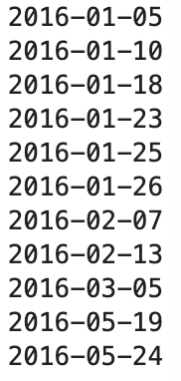
Средняя продолжительность поездки

